Slide 1
Java 2
Введение
Компьютерная академия
СофтДжойс
А. Л. Алимов

Slide 2
История создания
1991 - язык Oak – управление электронными устройствами (П.Ноутон, Д. Гослинг, Sun Microsystems)
1994 - переименование в Java, адаптация для работы в сети Internet, браузер HotJava
1995 – среда разработки и исполнения Java приложений – Java Development Toolkit (JDK), версия 1.0
1997 – переработанная версия JDK, JDK 1.1

Slide 3
История создания (прод.)
1998 – второе поколение языка Java – JDK 1.2 (Java 2) = SDK 1.2
1999 – выделение трех платформ
  Java 2, Standard Edition (J2SE)
  Java 2, Enterprise Edition (J2EE)
  Java 2, Micro Edition (J2ME)
2000 – версия Java 2, J2SE, SDK 1.3
2002 – версия Java 2, J2SE, SDK 1.4
2004 – версия Java 5, J2SE, SDK 1.5

Slide 4
Версии Java
Java 1.0 - первая реализация Java платформы, апплеты
Java 1.1 – первое усовершенствование, надежные приложения, обработка событий
Java 1.2 – серьезные изменения и усовершенствования, Java 2, приложения уровня предприятия
Java 1.3 - поддержка Java Naming and Directory Interface (JNDI), Java Sound и RMI over IIOP. Усовершенствованный just-in-time (JIT) compiler.
Java 1.4 - XML обработка, the Java Cryptography Extension (JCE), the Java Secure Socket Extension (JSSE), and the Java Authentication and Authorization Service (JAAS)
Java 1.5 – серьезное изменение языка, новые синтаксические конструкции, отсутствие обратной совместимости, Java 5.

Slide 5
Термин Java
Алгоритмический язык программирования высокого уровня
Платформа для исполнения приложений

Slide 6
Характеристики языка (фирма Sun Microsystems)
Простой
Объектно-ориентированный
Распределенный
Устойчивый
Надежный
Архитектурно-нейтральный
Переносимый
Интерпретируемый
Высокопроизводительный
Многопоточный
Динамический

Slide 7
Среда Java
Программа выполняется интерпретатором
Исходный код Java
Объектный код Java
(байт-код)
Виртуальная машина Java
Компилятор Java
Операционная система компьютера
Интепретатор Java
Объектный код проверяется и загружается в виртуальную машину Java
Интерпретатор управляет всей коммуникацией с операционной системой реальной машины

Slide 8
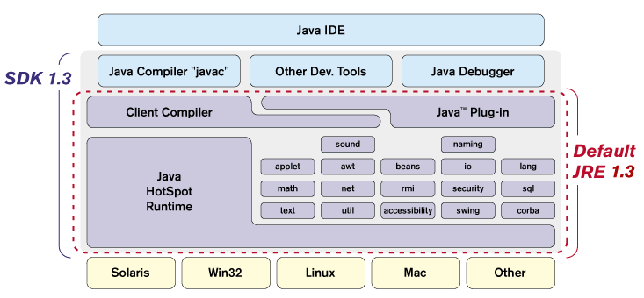
Структура J2SE, SDK 1.3

Slide 9
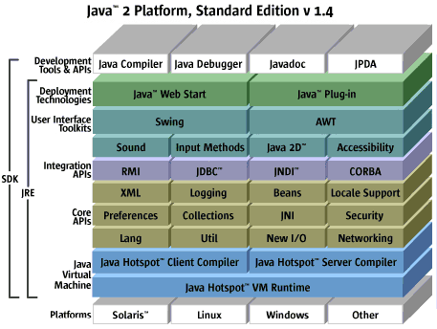
Структура J2SE, SDK 1.4

Slide 10
Типы файлов
.java – исходный код
.class – скомпилированная Java-программа (байткод)
.ser – сериализация, потоковое представление текущего состояния объекта (байтовое или XML)
.jar – архивные файлы для хранения программ и вспомогательных файлов

Slide 11
Литература (J2SE)
Хортон А. Java 2. JDK 1.3. том 1, 2, 2002г.
Хорстманн К., Корнелл Г. Java 2. Библиотека професионала, том 1, 2, 2002г.
Ноутон П., Шилдт Г. Java 2 в подлиннике, 2000г.
Эккель Б. Философия Java. Библиотека программиста, 2003г.
Хабибуллин И. Самоучитель Java, 2001г.
Смирнов Н. Java 2, 2000г.
Дейтел Х.,… Технология программирования на Java 2. том 1, 2003г.
Арнолд К., Гослинг Д.,… Язык программирования Java 2, 2001г.

Slide 12
Среды разработки
JBuilder, фирма Borland
WebSphere Application Developer Studio, фирма IBM
IDEA, фирма IntelliJ Software
Sun Studio Creator, фирма Sun Microsystems
NetBeans, фирма Sun Microsystems
Visual Studio.NET, Visual J#, фирма Microsoft

